Slide 1
ADABIYOT
5- sinf
Mavzu: Topishmoqlar
O‘qituvchi: Matyakubova Xosiyat
Erkaboyevna

Slide 2
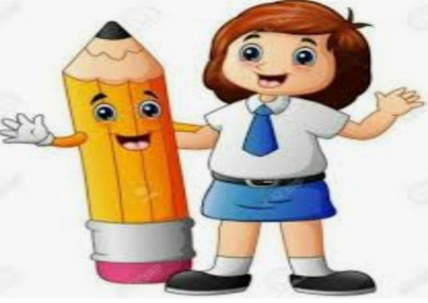
Topishmoq nima?
1. Topishmoqlarni ba’zan “topmacha”, “matal”, “jumboq” deb ham atashgan.
2. Mumtoz adabiyotda “chiston”
ham deyiladi.
3. Topishmoq hammabop, ommaviy
janrdir.
4. Topishmoqlar kishining tasavvurini
va tafakkurini o‘stiradi.

Slide 3
E’tibor bering!
Topishmoqda yashirin ma’no ko‘pincha majoziy shaklda keltiriladi. Aniqrog‘i, narsa nomi biron-bir qush, hayvon, buyum, o‘simlikka qiyoslangan holda beriladi.
Topishmoqning javobini topmoqchi bo‘lgan kishi unda keltirilgan ko‘chma belgilarni xayolida mantiqan solishtiradi va uning hayotdagi belgilarga to‘g‘ri kelishiga qarab javobini topadi.

Slide 4
Bilib oling!
Topishmoqlar nasriy va she’riy shaklda ixcham, sodda va ravon, qofiyali uslubda yaratiladi.

Slide 5
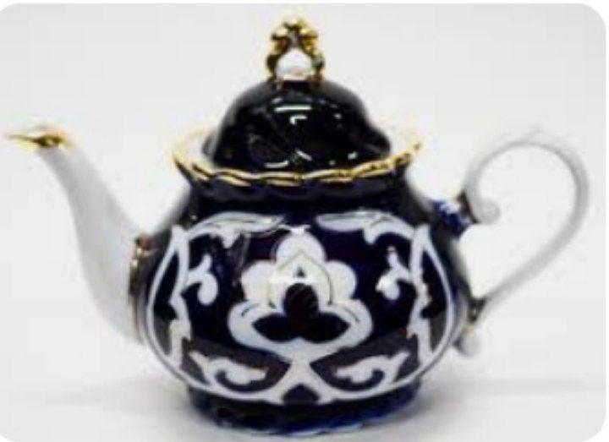
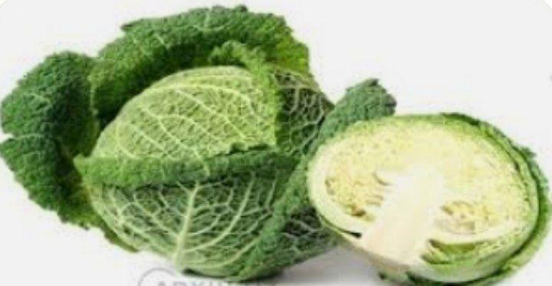
She’riy va nasriy topishmoqlar
Chin qushim chinni qushim,
Chin tepaga qo‘ndi qushim.
Tumshug‘ini yerga berib,
Xalqqa salom berdi qushim.
Ko‘ylagi qavat-qavat,
Tugmalari yo‘q faqat.

Slide 6
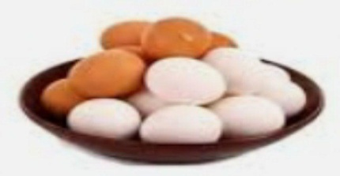
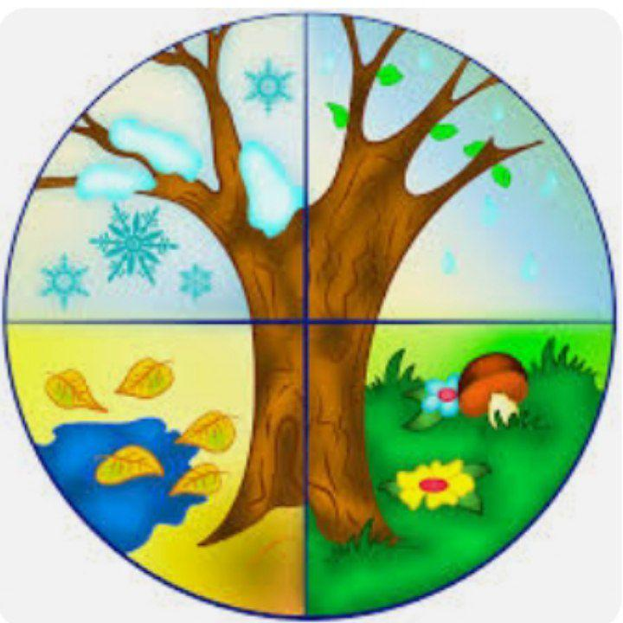
Topishmoqning tuzilishi
1.Bir predmetli:
”Qoziq ustida qor turmas”
2.Bir nechta predmetli:
“Bir daraxtda o‘n ikki shox,
har shoxda o‘ttiz yaproq,
- bir yog‘i qora, bir yog‘I oq”

Slide 7
Topishmoqlar yaratilishi
Topishmoqlar o‘zining yaratilish davriga ko‘ra 2 xil bo‘ladi:
An’anaviy topishmoqlar zamirida xalqimizning tarixi va qadriyatlari aks etadi.
Zamonaviy topishmoqlarda kundalik turmushimizdagi o‘zgarishlar, fan va texnika yutuqlari o‘z ifodasini topgan.

Slide 8
Topishmoq ertaklar
1. Topishmoqli ertaklar bo‘lib,
bunda topishmoq ertak ichida
keladi.
2. Ertak-topishmoq hisoblanib,
undagi asar voqealari topishmoq
asosida quriladi.

Slide 9
Chiston nima?
‘‘Chiston’’ asli forscha so‘z bo‘lib, topishmoq, jumboq ma’nosini anglatadi. Chiston mumtoz adabiyotning kichik lirik janri hisoblanib, savol-javob shaklida paydo bo‘lgan. Undagi narsa-hodisalar ko‘chma ma’noda tasvirlanadi.

Slide 10
“Anor” chistoni
Ul na gumbazdur, eshig-u tuynugidin yo‘q nishon,
Necha gulgunpo‘sh qizlar manzil aylabdur, makon?
Sindirib gumbazni, qizlar holidin olsam xabar,
Yuzlariga parda tortig‘liq turarlar bag‘ri qon!

Slide 11
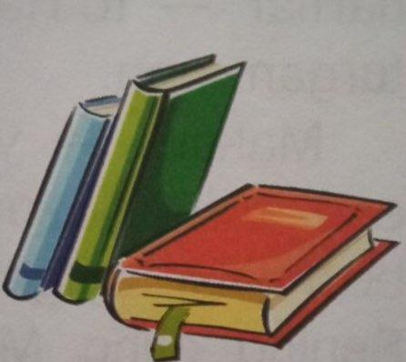
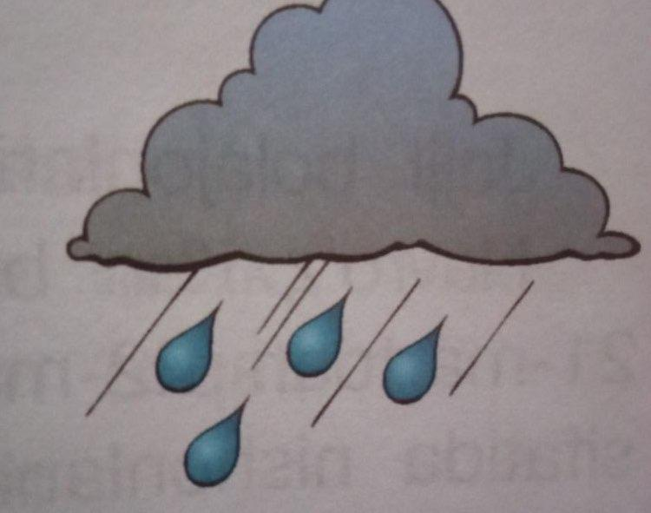
Topishmoqlarni toping
1. Ixlos qo‘ysang, o‘rtoqman
Ilm-u fanga buloqman.
Donolar ayganidek,
Ma’rifatga chiroqman.
Kimki olarkan qo‘lga,
Boshlayman yaxshi yo‘lga.
Bamisoli oftobman,
Chin do‘stingiz - … man.
2. Yerga tushsa, loy qilar,
Dehqonlarni boy qilar.

Slide 12
Mustaqil bajarish uchun topshiriq:
Darslikda berilgan topishmoqlardan ixtiyoriy 4 tasini yod oling.
2. Ota-onangiz yordamida mehnatsevarlik, vatanparvarlik, haqidagi darslikka kirmagan topishmoqlardan 4 tadan topib yodlang, yaqinlaringizga aytib bering.

